Slide 1


SPI介绍

Slide 2
SPI基础知识
SPI操作流程

Slide 3
01
01
SPI基础知识
1.SPI介绍
2.SPI传输模式
3.SPI基本参数
4.SPI通信过程

Slide 4

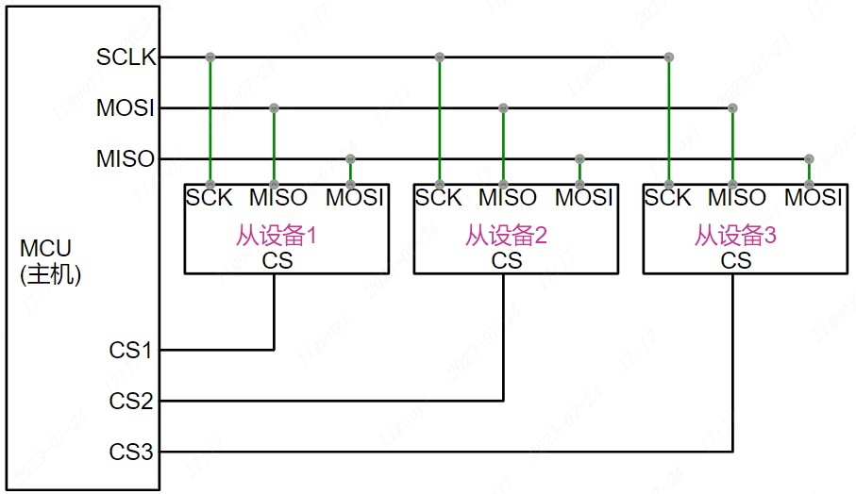
SPI介绍
SPI（Serial Peripheral Interface）是一种同步串行通信协议，用于在微控制器和外部设备之间进行数据传输。它由一个主设备（通常是微控制器）和一个或多个从设备组成，即一主多从模式。
SPI主要使用4根线，时钟线（SCLK），主输出从输入线（MOSI），主输入从输出线（MISO）和片选线（CS）。
SCLK | 时钟线，也叫做SCK。由主机产生时钟信号。
MISO | 主设备输入从设备输出线，也叫做SDI。意为主机接收从机的数据。
MOSI | 主设备输出从设备输入线，也叫做SDO。意为主机向从机发送数据。
CS | 片选线，也叫做NSS。从机使能信号，由主机控制。当我们的主机控制某个从机时，需要将从机对应的片选引脚电平拉低或者是拉高。
SPI协议具有高速传输、低成本、简单实现等优点，被广泛应用于各种领域，如通信、嵌入式系统、传感器等。在使用SPI时，需要根据具体的硬件设备和通信需求来配置相应的时钟频率、数据格式和传输模式等参数。
Notes:
主设备通过控制时钟线的电平来同步数据传输。时钟线的上升沿和下降沿用于控制数据的传输和采样。
主设备通过片选线选择要与之通信的从设备。每个从设备都有一个片选线，当片选线为低电平时，表示该从设备被选中。
主设备通过MOSI线向从设备发送数据，从设备通过MISO线向主设备发送数据。在每个时钟周期中，主设备将一个位发送到MOSI线上，从设备在下一个时钟周期中读取该位。同时，从设备将一个位发送到MISO线上，主设备在下一个时钟周期中读取该位。
SPI通信可以是全双工的，即主设备和从设备可以同时发送和接收数据。数据传输的长度可以是可变的，通常以字节为单位。数据传输可以是单向的，即主设备只发送数据或只接收数据。同时，SPI支持多主设备，即多个主设备可以与多个从设备进行通信。
SPI协议具有高速传输、低成本、简单实现等优点，被广泛应用于各种领域，如通信、嵌入式系统、传感器等。在使用SPI时，需要根据具体的硬件设备和通信需求来配置相应的时钟频率、数据格式和传输模式等参数。

Slide 5
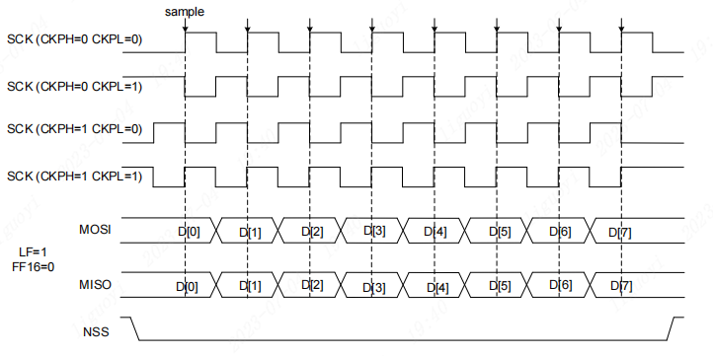
SPI传输模式
时钟极性 (CKPL)：时钟极性定义了时钟信号在空闲状态时的电平。
CKPL = 0：时钟信号在空闲状态时为低电平。
CKPL = 1：时钟信号在空闲状态时为高电平。
相位 (CKPH)：相位定义了数据采样和更新发生在时钟信号的哪个边沿上。
CKPH = 0：数据采样发生在时钟的第一个边沿，数据更新发生在第二个边沿。
CKPH = 1：数据采样发生在时钟的第二个边沿，数据更新发生在第一个边沿。
SPI的传输模式主要由两个参数决定：时钟极性 (CPOL) 和相位 (CPHA)。

Slide 6
SPI基本参数
参数 | 描述
速率 | 需要根据硬件设备的规格和性能要求选择适当的时钟频率。
时钟极性 | 定义了时钟信号在空闲状态时的电平。可以是高电平（CKPL=1）或低电平（CKPL=0）。
时钟相位 | 定义了数据采样和更新发生在时钟信号的哪个边沿上。可以是上升沿或下降沿。
数据传输 | 数据位数（Data Bits）：每个数据字节的位数。通常为8位，但有些设备可能支持其他位数。 传输顺序（Data Order）：数据位的传输顺序可以是最高位优先（MSB-first）或者最低位优先（LSB-first）。

Slide 7
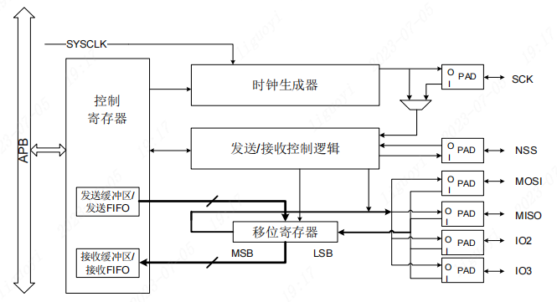
硬件SPI介绍
GD32F470具有多个硬件SPI（串行外设接口）模块，用于实现与外部设备的高速串行通信。每个硬件SPI模块都具有独立的寄存器和控制信号，可以配置为主模式或从模式。
中断和DMA支持：硬件SPI可以与中断控制器和DMA控制器配合使用，实现数据的高效处理和传输。
硬件缓冲区：硬件SPI具有内部缓冲区，可以在主机和外设之间进行数据的中转，提高数据的传输效率。
高速传输：硬件SPI使用硬件模块进行数据传输，速度通常比软件实现的SPI更快。
硬件SPI利用硬件模块处理数据传输，减轻了CPU的负担，具有高性能和稳定性。
Notes:
硬件缓冲区是一个专门的内存区域，用于临时存储待发送的数据和接收到的数据。在SPI通信中，主机通过向硬件缓冲区写入数据来发送数据，从而实现数据的传输。同时，接收到的数据也会存储在硬件缓冲区中，主机可以从缓冲区中读取数据进行后续的处理。
通过使用硬件缓冲区，SPI通信可以实现数据的快速传输，而无需使用软件来处理数据的发送和接收。这提高了SPI通信的效率，并减轻了主机处理数据的负担。

Slide 8
02
SPI操作流程
以W25Q64存储器芯片作为案例

Slide 9
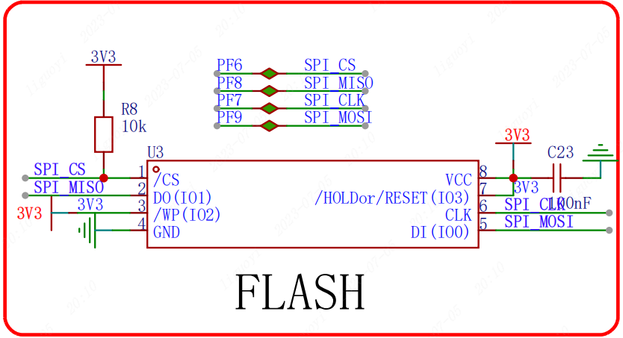
W25Q64存储器介绍
W25Q64是一种常见的串行闪存器件，它采用SPI（Serial Peripheral Interface）接口协议，具有高速读写和擦除功能，可用于存储和读取数据。W25Q64芯片容量为64 Mbit（8 MB），其中名称后的数字代表不同的容量选项。不同的型号和容量选项可以满足不同应用的需求，比如W25Q16、W25Q32、W25Q128等。通常被用于嵌入式设备、存储设备、路由器等高性能电子设备中。
CLK | 从外部获取时间，为输入输出功能提供时钟
DI | 标准SPI使用单向的DI，来串行的写入指令，地址，或者数据到FLASH中，在时钟的上升沿。
DO | 标准SPI使用单向的DO，来从处于下降边沿时钟的设备，读取数据或者状态。
WP | 防止状态寄存器被写入
HOLD | 当它有效时允许设备暂停，低电平：DO引脚高阻态，DI CLK引脚的信号被忽略。 高电平：设备重新开始，当多个设备共享相同的SPI信 号的时候该功能可能会被用到
CS | CS高电平的时候其他引脚成高阻态，处于低电平的时候，可以读写数据
Notes:
"闪"这个词用来形容闪存是因为它的读写操作速度非常快，可以在极短的时间内完成数据的存储和读取。这种快速的操作速度类似于光的闪烁，因此得名。
"存"这个词则表示闪存是一种用于存储数据的存储器件。它可以持久保存数据，并且在断电后依然能够保持数据的完整性。与其他存储器件（如RAM）相比，闪存具有非易失性的特性。

Slide 10
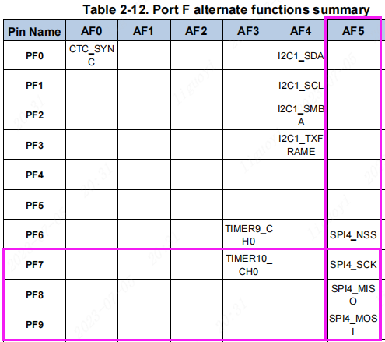
SPI的操作流程
确定引脚
Notes:
1. 如果工作在主机模式或从机TI模式，配置SPI_CTL0中的PSC[2:0]位来生成预期波特率的
SCK信号，或配置TI模式下的Td时间。否则，忽略此步骤。
2. 配置数据格式（SPI_CTL0中的FF16位）
3. 配置时钟时序（SPI_CTL0中的CKPL位和CKPH位）。
4. 配置帧格式（SPI_CTL0中的LF位）。
5. 按照上文NSS功能的描述，根据应用程序的需求，配置NSS模式（SPI_CTL0中的
SWNSSEN位和SPI_CTL1中的NSSDRV位）。
6. 如果工作在TI模式，需要将SPI_CTL1中的TMOD位置1，否则，忽略此步骤。
7. 根据表21-5. SPI运行模式，配置MSTMOD位、RO位、BDEN位和BDOEN位。
8. 如果工作在SPI四线模式，需要将SPI_QCTL中的QMOD位置1，如果不是，则忽略此步骤。
9. 使能SPI（将SPIEN位置1）。
注意：在通信过程中，不应更改 CKPH、CKPL、MSTMOD、PSC[2:0]、LF 位。

Slide 11
SPI的操作流程
配置引脚
//开启CS引脚时钟
rcu_periph_clock_enable(RCU_GPIOF);
//配置CS引脚模式
gpio_mode_set(GPIOF, GPIO_MODE_OUTPUT, GPIO_PUPD_PULLUP, GPIO_PIN_6);
//配置CS输出模式
gpio_output_options_set(GPIOF, GPIO_OTYPE_PP, GPIO_OSPEED_50MHZ, GPIO_PIN_6);
//W25Q64不选中
gpio_bit_write(GPIOF, GPIO_PIN_6, SET);
rcu_periph_clock_enable(RCU_GPIOF); // 使用F端口
rcu_periph_clock_enable(RCU_SPI4); // 使能SPI4
//引脚复用
gpio_af_set(GPIOF, GPIO_AF_5, GPIO_PIN_7);
gpio_af_set(GPIOF, GPIO_AF_5, GPIO_PIN_8);
gpio_af_set(GPIOF, GPIO_AF_5, GPIO_PIN_9);
//引脚模式
gpio_mode_set(GPIOF, GPIO_MODE_AF, GPIO_PUPD_NONE, GPIO_PIN_7);
gpio_mode_set(GPIOF, GPIO_MODE_AF, GPIO_PUPD_NONE, GPIO_PIN_8);
gpio_mode_set(GPIOF, GPIO_MODE_AF, GPIO_PUPD_NONE, GPIO_PIN_9);
//输出模式
gpio_output_options_set(GPIOF, GPIO_OTYPE_PP, GPIO_OSPEED_50MHZ, GPIO_PIN_7);
gpio_output_options_set(GPIOF, GPIO_OTYPE_PP, GPIO_OSPEED_50MHZ, GPIO_PIN_8);
gpio_output_options_set(GPIOF, GPIO_OTYPE_PP, GPIO_OSPEED_50MHZ, GPIO_PIN_9);
Notes:
1,硬件NSS,是指SPI自动控制SPI的片选信号,发送数据的时候,输出低电平,不发送的时候,是高电平,这个模式一般不用.因为这种方式只能1个SPI接1个从机
2,软件模式就是完全软件控制SPI片选,就是一个普通IO控制,你要SPI通信之前,必须先用软件的方式,控制SPI从机的片选为低电平,然后在发送数据.发完后,拉高. 一般用这个模式,因为可以一个SPI控制N多个从机...

Slide 12
SPI的操作流程
配置SPI
//SPI参数定义结构体
spi_parameter_struct spi_init_struct;
spi_init_struct.trans_mode = SPI_TRANSMODE_FULLDUPLEX; // 传输模式全双工
spi_init_struct.device_mode = SPI_MASTER; // 配置为主机
spi_init_struct.frame_size = SPI_FRAMESIZE_8BIT; // 8位数据
spi_init_struct.clock_polarity_phase = SPI_CK_PL_HIGH_PH_2EDGE;//极性相位
spi_init_struct.nss = SPI_NSS_SOFT; // 软件cs
spi_init_struct.prescale = SPI_PSC_2; //SPI时钟预调因数为2
spi_init_struct.endian = SPI_ENDIAN_MSB; //高位在前
//将参数填入SPI4
spi_init(SPI4, &spi_init_struct);
//使能SPI
spi_enable(SPI4);
Notes:
1,硬件NSS,是指SPI自动控制SPI的片选信号,发送数据的时候,输出低电平,不发送的时候,是高电平,这个模式一般不用.因为这种方式只能1个SPI接1个从机
2,软件模式就是完全软件控制SPI片选,就是一个普通IO控制,你要SPI通信之前,必须先用软件的方式,控制SPI从机的片选为低电平,然后在发送数据.发完后,拉高. 一般用这个模式,因为可以一个SPI控制N多个从机...

Slide 13
SPI的操作流程
发送与接收
uint8_t spi_read_write_byte(uint8_t dat)
{
while(RESET == spi_i2s_flag_get(SPI4, SPI_FLAG_TBE) );
spi_i2s_data_transmit(SPI4, dat);
while(RESET == spi_i2s_flag_get(SPI4, SPI_FLAG_RBNE) );
return spi_i2s_data_receive(SPI4);
}

Slide 14
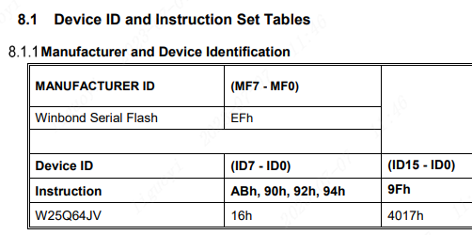
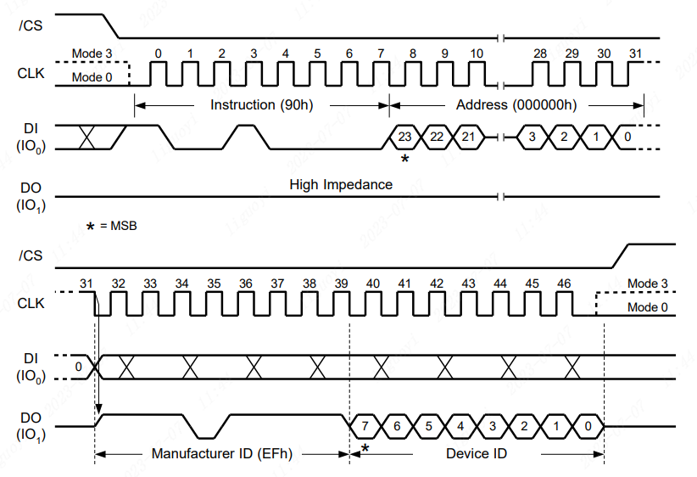
ADC的操作流程
W25Q64存储器案例
//读取设备ID
uint16_t W25Q64_readID(void)
{
uint16_t temp = 0;
gpio_bit_write(GPIOF, GPIO_PIN_6, RESET);
  spi_read_write_byte(0x90);//发送读取ID命令
spi_read_write_byte(0x00);
spi_read_write_byte(0x00);
spi_read_write_byte(0x00);
//接收数据
temp |= spi_read_write_byte(0xFF)<<8;
temp |= spi_read_write_byte(0xFF);
gpio_bit_write(GPIOF, GPIO_PIN_6, SET);
return temp;
}

Slide 15
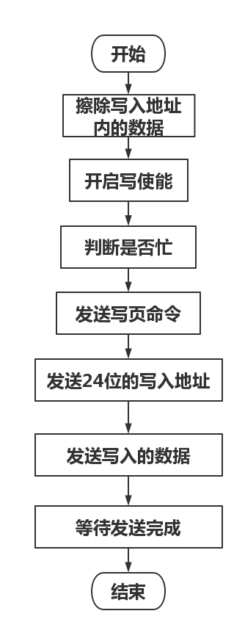
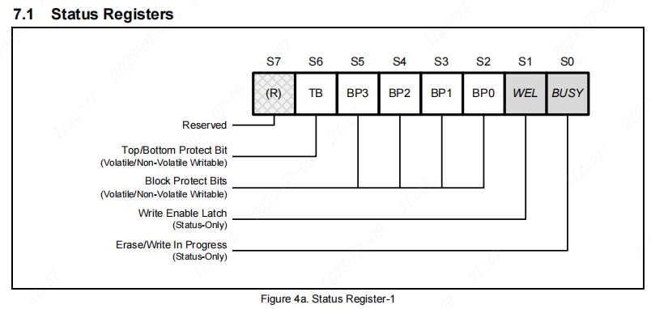
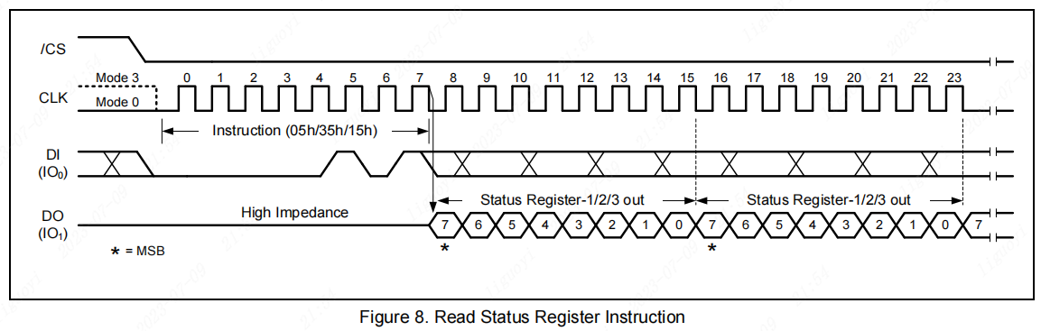
ADC的操作流程
W25Q64存储器案例-判断忙
void W25Q64_wait_busy(void)
{
unsigned char byte = 0;
do
{
gpio_bit_write(GPIOF, GPIO_PIN_6, RESET);
spi_read_write_byte(0x05);
byte = spi_read_write_byte(0Xff);
gpio_bit_write(GPIOF, GPIO_PIN_6, SET);
}while( ( byte & 0x01 ) == 1 );
}
写入数据的流程

Slide 16
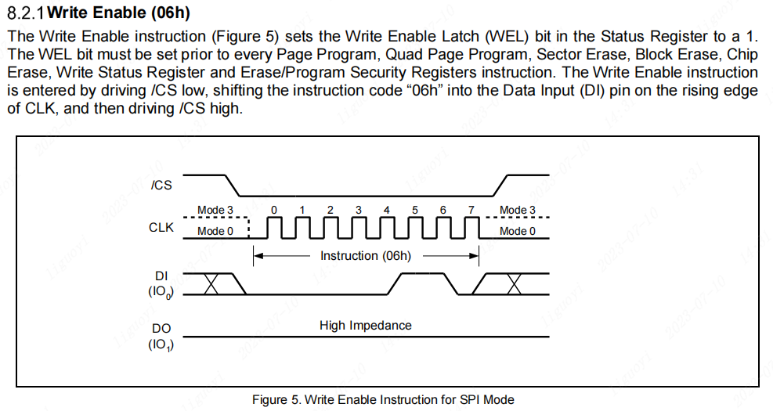
ADC的操作流程
W25Q64存储器案例-写使能
//发送写使能
void W25Q64_write_enable(void)
{
gpio_bit_write(GPIOF, GPIO_PIN_6, RESET);
spi_read_write_byte(0x06);
gpio_bit_write(GPIOF, GPIO_PIN_6, SET);
}
写入数据的流程

Slide 17
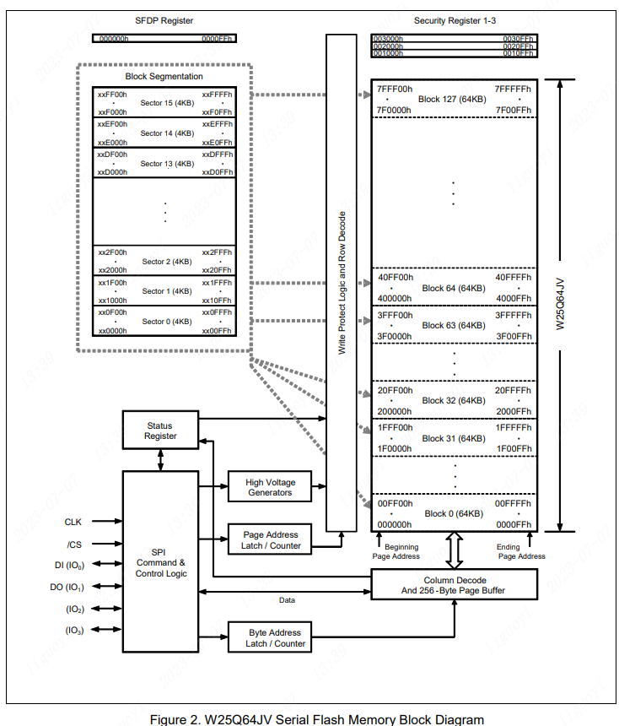
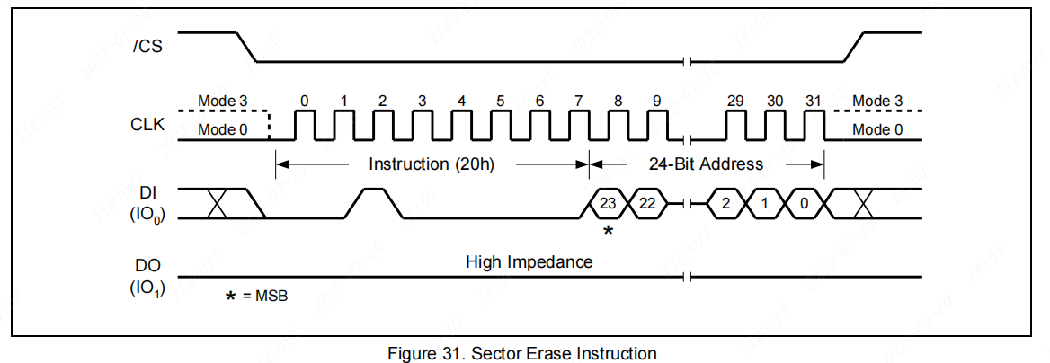
ADC的操作流程
W25Q64存储器案例-擦除数据
void W25Q64_erase_sector(uint32_t addr)
{
addr *= 4096;
W25Q64_write_enable(); //写使能
W25Q64_wait_busy(); //判断忙
gpio_bit_write(GPIOF, GPIO_PIN_6, RESET);
spi_read_write_byte(0x20);
spi_read_write_byte((uint8_t)((addr)>>16));
spi_read_write_byte((uint8_t)((addr)>>8));
spi_read_write_byte((uint8_t)addr);
gpio_bit_write(GPIOF, GPIO_PIN_6, SET);
//等待擦除完成
W25Q64_wait_busy();
}
写入数据的流程

Slide 18
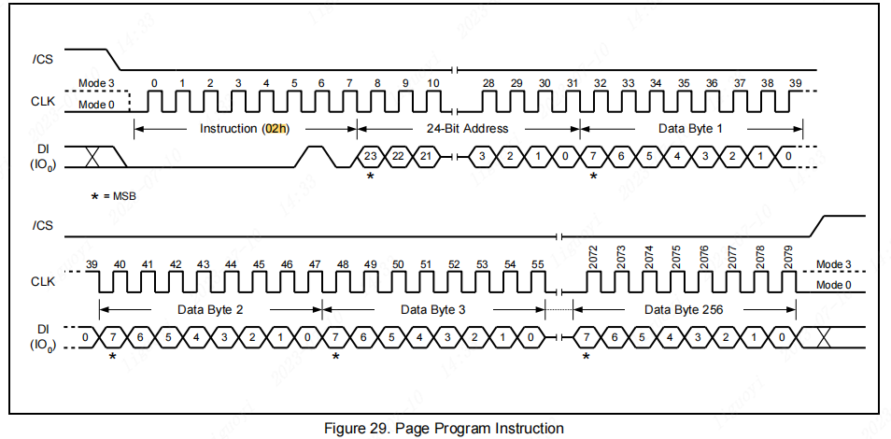
ADC的操作流程
W25Q64存储器案例-写入数据
void W25Q64_write(uint8_t* buffer, uint32_t addr, uint16_t numbyte)
{
unsigned int i = 0;
W25Q64_erase_sector(addr/4096);//擦除扇区数据
W25Q64_write_enable();//写使能
W25Q64_wait_busy(); //忙检测
//写入数据
gpio_bit_write(GPIOF, GPIO_PIN_6, RESET);
spi_read_write_byte(0x02);
spi_read_write_byte((uint8_t)((addr)>>16));
spi_read_write_byte((uint8_t)((addr)>>8));
spi_read_write_byte((uint8_t)addr);
for(i=0;i<numbyte;i++)
{
spi_read_write_byte(buffer[i]);
}
gpio_bit_write(GPIOF, GPIO_PIN_6, SET);
W25Q64_wait_busy(); //忙检测
}
写入数据的流程

Slide 19
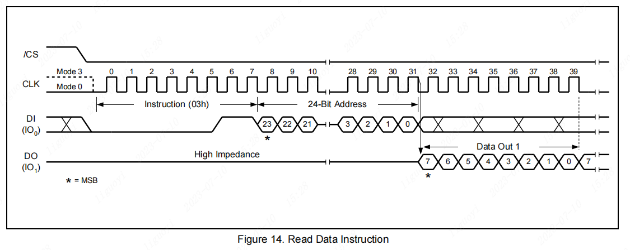
ADC的操作流程
W25Q64存储器案例-读取数据
void W25Q64_read(uint8_t* buffer,uint32_t read_addr,uint16_t read_length)
{
uint16_t i;
gpio_bit_write(GPIOF, GPIO_PIN_6, RESET);
spi_read_write_byte(0x03);
spi_read_write_byte((uint8_t)((read_addr)>>16));
spi_read_write_byte((uint8_t)((read_addr)>>8));
spi_read_write_byte((uint8_t)read_addr);
for(i=0;i<read_length;i++)
{
buffer[i]= spi_read_write_byte(0XFF);
}
gpio_bit_write(GPIOF, GPIO_PIN_6, SET);
}

Slide 20
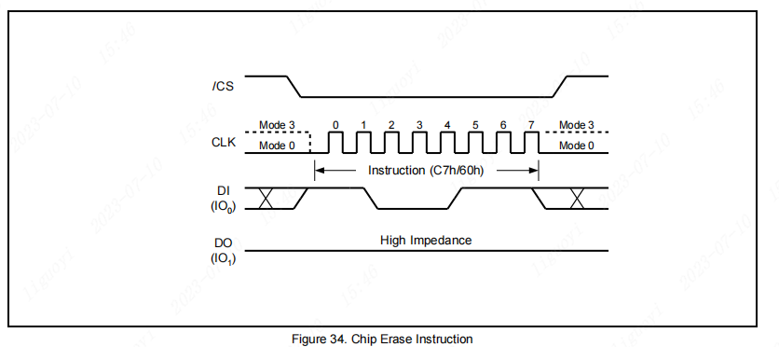
ADC的操作流程
W25Q64存储器案例-擦除全部
void W25Q64_erase_chip(void)
{
W25Q64_write_enable();//写使能
W25Q64_wait_busy();
W25QXX_CS_ON(0);
spi_read_write_byte(W25X_ChipErase);
W25QXX_CS_ON(1);
W25Q64_wait_busy();
}

Slide 21
谢谢大家
Thank you for your attention
Thank you for your attention

